Slide 1
材料解析题
背景原因类 | 特点特征类 | 经验认识类
转变变化类 | 影响作用类 | 评价评析类
比较异同类

Slide 2
01
材料解析题之“背景原因类”

Slide 3
一、应用模板
中国古代史背景原因类：
①经济：自然经济、小农经济占主体，商品经济、贩运贸易的发展。商人群体的发展、工商业市镇的发展。
②政治：专制主义中央集权确立并不断强化，维护政权统治的需要。基层社会治理的发展。
③文化：儒家思想成为中国古代传统文化的主流，宗法观念的影响。官场风气的变化。

Slide 4
一、应用模板
④社会：国家政权相对稳固，社会整体秩序稳定，战乱纷争频率低。
⑤民族：实行开明的对外交往政策，各民族地区的文化交流和发展。
⑥阶级：市民阶层兴起，力量不断壮大。社会生活世俗化趋势明显。

Slide 5
一、应用模板
⑦主观：重视事业的发展（个别关键历史人物对历史事件的作用）。
⑧客观：对外来事物采取开明政策，促进文化的发展（西学东渐）。
⑨历史：前代科技文化成就为后代科技文化的进一步发展奠定基础。

Slide 6
一、应用模板
中国近代史（经济工业化、政治民主化、思想科学化）
【晚清时期】背景原因类：（近代化）
①政治：帝国主义列强入侵，半殖民地半封建社会程度不断加深。民族危机不断加深（统治危机）不断加深。救亡图存、富国强兵。清专制主义中央集权制度日趋腐朽。东南互保中央集权势衰。民族矛盾不断激化，清政府推行新政和预备立宪（1904年）。总理衙门（外务部设立1901）外交近代化。

Slide 7
一、应用模板
②经济：中国民族资本主义经济的发展，外国资本主义经济入侵。自给自足男耕女织的自然经济（小农经济）瓦解（解体）。
③文化：近代西方文化的输入，西学东渐，受传统文化影响较深。向西方学习引入先进经验成为时代主流。重视文化教育。师夷长技以制夷、中体西用、商战等思想（必然失败）。实业救国思潮、国货运动思潮的发展。近代教育起步。洋务运动、早期维新和戊戌变法的思想解放。近现代教育体系的建立。

Slide 8
一、应用模板
④社会：社会阶级结构发生变化，民族资产阶级产生并不断壮大。传统社会秩序被破坏，社会整体秩序混乱。阶级矛盾激化。社会整体转型，由封建社会向资本主义社会转型。
⑤主观：各阶级有识之士积极谋求救亡图存之路，反对列强（帝国主义）侵略，求民族独立；反对君主专制，求民主共和。
⑥科技：报纸等大众传媒的发展，新兴科技的创新与发展。

Slide 9
一、应用模板
中国近代史（对内专制独裁、对外卖国投降；反动统治）
【北洋军阀统治时期】背景原因类：（近代化）
①政治：参加第一次世界大战；二次革命、护国、护法运动维护共和。民族危机不断加深（统治危机）不断加深。国共国民大革命。
②经济：中国民族资本主义经济的初步发展（短暂春天1912-1919）。列强忙于一战，无暇东顾。中日甲午战后进行资本输出。自给自足男耕女织的自然经济（小农经济）瓦解（解体）。

Slide 10
一、应用模板
③文化：近代西方文化的输入，门户开放，受传统文化影响较深。向西方学习引入先进经验成为时代主流。重视文化教育。实业救国思潮、群众性反帝运动、国货运动思潮的发展。辛亥革命（民主共和）、新文化运动（民主科学）、五四运动（爱国民主）、马克思主义传播的思想解放。新三民主义。

Slide 11
一、应用模板
④社会：社会阶级结构发生变化，民族资产阶级产生并不断壮大。传统社会秩序被破坏，社会整体秩序混乱。阶级矛盾激化。社会整体转型，由封建向资本主义转型。社会生活新气象。
⑤主观：各阶级有识之士（资产阶级激进派）积极谋求救亡图存之路；反对列强（帝国主义）侵略求民族独立；反对君主专制，求民主共和。以俄为师，苏联（苏俄）经验的借鉴与利用。
⑥科技：报纸等大众传媒的发展，新兴科技的创新与发展。

Slide 12
一、应用模板
中国近代史（八七会议、南昌起义、秋收起义、井冈山根据地）
【工农武装割据时期】背景原因类：（近代化）
①政治：日本全面侵华（抗战），半殖民地半封建社会程度不断加深。民族危机不断。国民政府形式统一。中共成熟；红军长征。武装反抗国民党反动统治；国民党消极抗战（不抵抗政策）。八一宣言、瓦窑堡会议、西安事变和平解决、统一战线。敌后抗战根据地建设、缺乏国民政府支持。改订新约运动。九一八事变、一·二八事变、伪满洲国建立。抗日反蒋。

Slide 13
一、应用模板
②经济：中国民族资本主义经济的较快发展（为抗战奠定物质基础）。日本侵略进行经济掠夺。根据地建设、土地革命、发展生产。
③文化：近代西方文化的输入，西学东渐，受传统文化影响较深。向西方学习引入先进经验成为时代主流。五四运动思想启蒙。马克思主义中国化广泛传播（毛泽东思想形成发展）。

Slide 14
一、应用模板
④社会：社会阶级结构发生变化，民族资产阶级产生并不断壮大。传统社会秩序被破坏，社会整体秩序混乱。阶级矛盾激化。社会整体转型，由封建社会向资本主义社会转型。
⑤主观：各阶级有识之士积极谋求救亡图存之路，反对列强（帝国主义）侵略求民族独立；反对君主专制，求民主共和。以俄为师，苏联经验（神圣化斗争）的借鉴与利用。
⑥科技：报纸等大众传媒的发展，新兴科技的创新与发展。

Slide 15
一、应用模板
中国近代史（全面抗战、正面战场、敌后战场、新民主主义）
【抗日战争时期】背景原因影响类：（近代化）
①政治：日本全面侵华（抗战），民族危机加深。统一战线民族抗战。废除治外法权领事裁判权（1943）我国国际地位得到提高。东方主战场；三三制原则、民主政权建设，牵制大量日军。国民党正面战场消极抗战；中共七大（1945）；抗战胜利。

Slide 16
一、应用模板
②经济：中国民族资本主义经济的日益萎缩。日本侵略进行经济掠夺。民族工业内迁改善工业布局。海外华人华侨、国际组织支援。根据地建设、土地革命、发展生产、实行双减双交政策（巩固根据地）解放区进行经政建设，缺乏国民政府支持。
③文化：近代日本文化的侵略；新民主主义理论、持久战战略思想。向西方学习引入先进经验成为时代主流。反对教条主义。马克思主义中国化广泛传播（毛泽东思想形成发展）。对苏联社会主义模式的反思、对共产国际指导的反思。

Slide 17
一、应用模板
④社会：社会阶级结构发生变化，无产阶级不断壮大。阶级矛盾激化。传统社会秩序被破坏，社会整体秩序混乱。社会整体转型。革命根据地和解放区教育、社会生活的发展。日本侵华罪行。
⑤主观：各阶级有识之士积极谋求救亡图存之路，反对日本（帝国主义）政治侵略求民族独立；反对专制，求民主共和。
⑥科技：报纸等大众传媒的发展，新兴科技的创新与发展。

Slide 18
一、应用模板
中国近代史（重庆谈判、双十协定、国共斗争、美帝侵略）
【解放战争时期】背景原因类：（近代化）
①政治：抗日战争的胜利，对世界反法西斯战争的胜利作出了贡献。我国国际地位得到提高。阶级矛盾上升为我国主要矛盾。无产阶级担负起近代化的任务；粉碎国民党全面、重点进攻。三大战役（战略决战）摧毁国民党主要军事力量，胜利奠基。

Slide 19
一、应用模板
②经济：中国民族资本主义经济陷入绝境。美帝国主义的经济掠夺。四大家族为代表的官僚资产阶级的压榨（官僚资本打压）。国民政府恶性通货膨胀、物价飞涨、信誉下降（反动政策）。解放区土地改革群众运动，废除剥削制度。美国全球扩张。
③文化：近代美国文化的侵略；新民主主义理论、反对教条主义。马克思主义普遍原理与中国革命具体实践相结合（毛泽东思想）。马克思主义中国化广泛传播（毛泽东思想形成发展）。对苏联社会主义模式的反思、对共产国际指导的反思。

Slide 20
一、应用模板
④社会：社会阶级结构发生变化，无产阶级不断壮大。阶级矛盾激化。传统社会秩序被破坏，社会整体秩序混乱。社会整体转型。解放区教育、社会生活的发展。美帝国主义罪行。
⑤主观：各阶级有识之士积极谋求救亡图存之路，反对美国（帝国主义）政治侵略求民族独立；反对专制，求民主共和。
⑥科技：报纸等大众传媒的发展，新兴科技的创新与发展。

Slide 21
一、应用模板
中国现代史：（战略伙伴关系、大国关系；周边亲诚惠容；非洲真实亲诚）
【社会主义现代化建设新时期】背景原因类：（现代化）
①政治：中国共产党的正确领导、工作中心转向经济建设；现代化建设新时期；政府高度重视，行政机构改变。社会主义民主政治继续发展与完善；一国两制（1978）九二共识；依法治国（1997）；《反国家分裂法》（2005）；初级阶段基本路线；民法典（2020）；

Slide 22
一、应用模板
②经济：改革开放，农村经济体制改革、发展乡镇企业（1978）城市经济体制改革、国企改革股份制政企分开现代企业制度（1984）；建立社会主义市场经济（1992）。全面建设小康社会（2002）；

Slide 23
一、应用模板
③文化：马克思主义中国化与国情结合，关于真理标准问题的讨论邓小平理论、三个代表、中国特色社会主义制度的优越性。对苏联社会主义模式的反思，优秀传统文化影响。南方谈话；科学发展观；核心价值观、社会主义民主法制建设的发展。科教兴国（1995）、人才强国、重视教育和人才。五位一体，新发展理念，习近平新时代中国特色社会主义思想；科学技术是生产力；科学技术创新。文化素质、文化自豪感。

Slide 24
一、应用模板
④社会：人民群众建设社会主义中国的巨大热情，发动群众力量。
⑤国际：和平与发展成为当今时代的主题，多极化趋势。了解合作；不结盟政策，开展以联合国为中心的多边外交，全方位外交构建人类命运共同体。经济全球化、区域经济集团。WTO（2001）；综合国力不断提升；国际影响力不断扩大；全球参与；

Slide 25
一、应用模板
世界近代史背景原因影响类答题模板：（近代化）
①经济：商品经济、资本主义经济发展，新航路开辟、地理大发现、早期殖民扩张，世界市场的出现与发展。工业革命（第二次工业革命）推动生产力的进步。经济近代化。
②政治：专制制度衰落，资产阶级代议制的产生与扩展完善。 资产阶级革命和改革的推动。政治近代化。欧洲民族国家兴起与发展。

Slide 26
一、应用模板
③思想：受文艺复兴、宗教改革、近代科学技术发展及启蒙运动的人文主义影响。受重商主义、自由主义、社会主义思潮影响。民众文化水平不断提高。
④社会：社会秩序相对稳定，尊重人的价值、尊严、潜力等。民众生活水平不断提升。

Slide 27
一、应用模板
⑤主观：科学家、思想家的个人品质，大无畏地追求真理的科学精神。
⑥科技：科学技术的继承与科技的融合以及生产经验的积累。科学革命、近代自然科学的进步与发展。科技近代化。

Slide 28
一、应用模板
世界现代史背景原因影响类答题模板：（现代化）
①经济：（第三次）工业革命开展，垄断资本主义经济发展，世界市场的形成与发展。经济全球化。资本主义世界经济大危机。社会经济事业的整体发展。现代科学技术的进步。科学与技术的紧密结合，科学研究与技术推广相结合。战后经济恢复的需要。

Slide 29
一、应用模板
②政治：资产阶级代议制产生与扩展完善，政治民主化推动。世界大战的教训，国联弊端，联合国成立。冷战，两极格局，雅尔塔体系。亚非拉民族解放运动的发展，世界殖民体系瓦解。
③思想：社会主义思潮的影响。科学技术与生产力的密切结合。民众文化水平不断提高。受大国情结影响。

Slide 30
一、应用模板
④社会：社会秩序相对稳定，尊重人的价值、尊严、潜力等。和平与发展成为当今时代的主题。民众生活水平不断提升。
⑤客观：资本主义社会的基本矛盾，战争及经济危机的发生。全球治理体系的变革。当今世界各国相互依存关系强化。

Slide 31
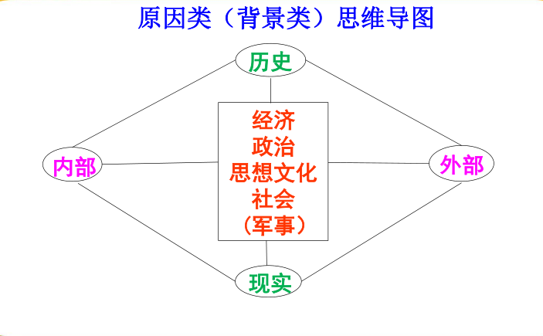
二、作答角度

Slide 32
02
材料解析题之“特点特征类”

Slide 33
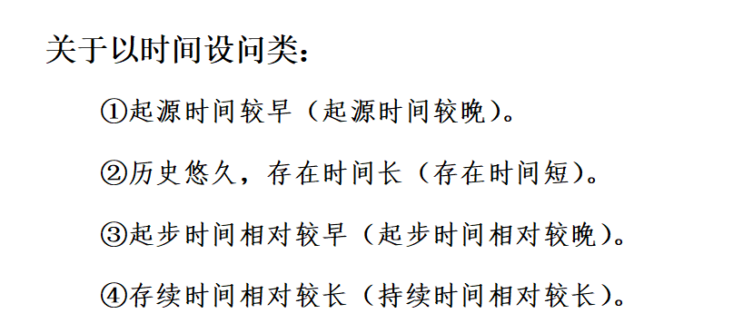
一、应用模板

Slide 34
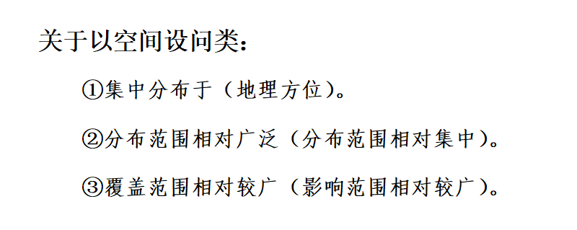
一、应用模板

Slide 35
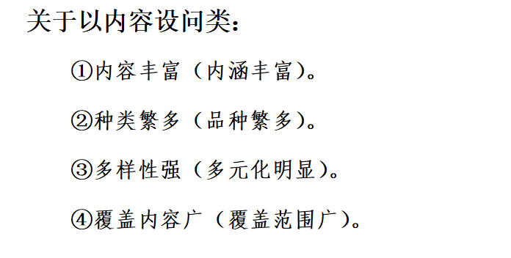
一、应用模板

Slide 36
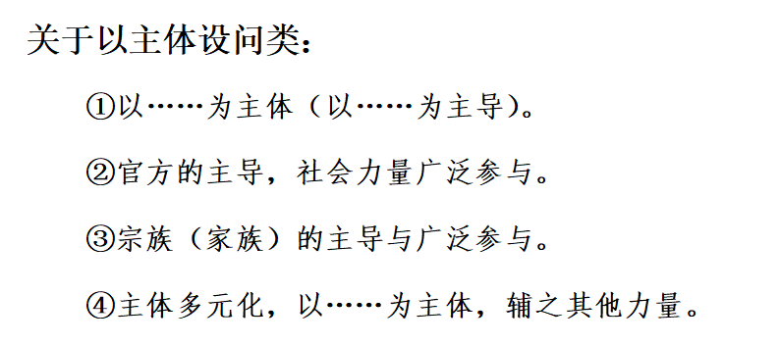
一、应用模板

Slide 37
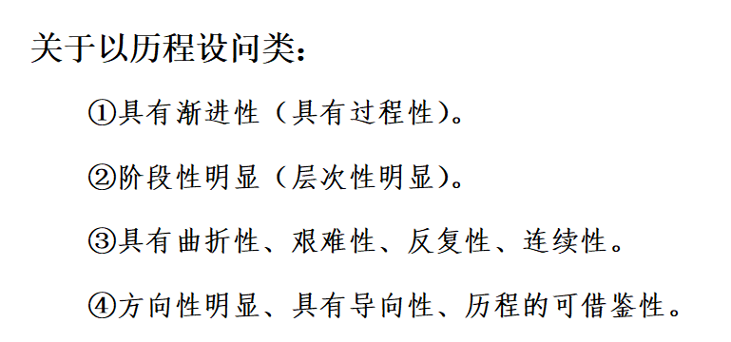
一、应用模板

Slide 38
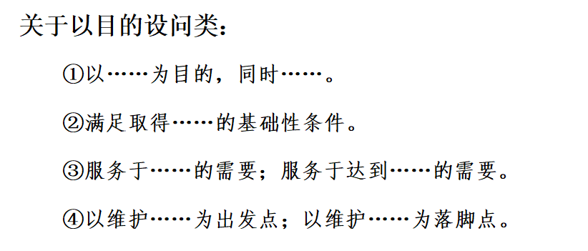
一、应用模板

Slide 39
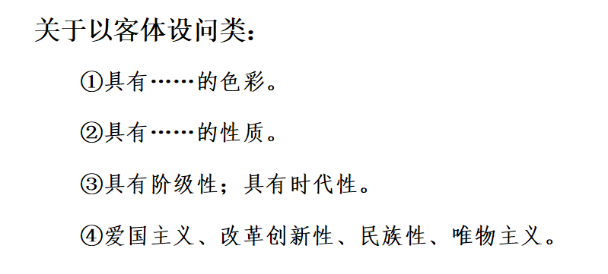
一、应用模板

Slide 40
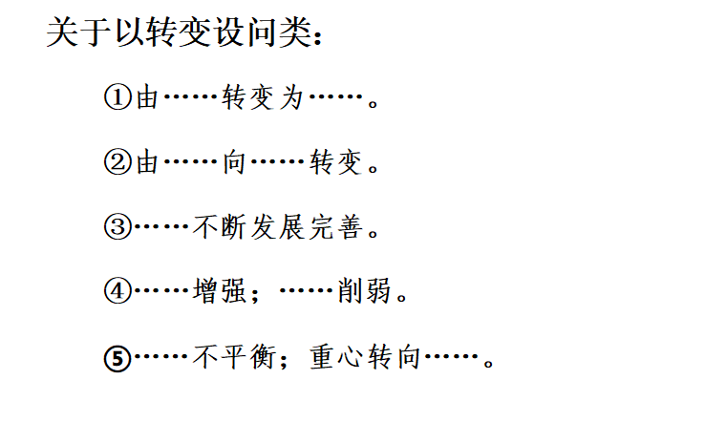
一、应用模板

Slide 41
一、应用模板
影响 | 影响的广度和深度 | 影响深远（产生重大影响、影响后世）；效果显著；影响有限，没有推动社会转型

Slide 42
材料题类型一：特点特征类
1.时间视角：起源时间早（晚）；历时悠久，存在时间长；起步时间相对较早（晚）；存续时间相对较长（短）
2.空间视角：集中分布于（地理方位）；分布范围相对广泛（集中）；覆盖范围相对较广。
3.内容视角：内容丰富；种类繁多；具有多样性
4.主体视角：以……为主体；官方主导；社会力量广泛参与；以……为主，辅之以其他力量。
5.进程视角：具有渐进性；阶段性明显；曲折性、反复性、连续性；具有导向性。
6.目的视角：以……为目的；服务于……的需要；以维护……为出发点；
7.转变视角：由……转变为……； ……增强、削弱； ……不平衡、不对称
8.地位视角：领先世界；
9.结果视角：成果丰硕；
10.影响视角：影响深远、影响广泛
……

Slide 43
示例1
社会各界关注
材料 19世纪20年代以来，中国农村危机日趋严重，众多知识分子、实业家、爱国人士都纷纷呼吁“救济乡村”，“复兴农村”。南京国民政府也意识到“若不设法救济，国家前途，危险将不堪设想”，开始重视农业问题，农村复兴问题，着手于农业科技的改良和推广工作，发动了一场农村复兴运动。自1927-1937年间先后成立了中央农业试验所、中央农业推广委员会、全国稻麦改进所……在当时的“农村复兴运动”中，来自民间各种自发的行为可谓为农地改革之中坚。当时以中华职业教育社、中华平民教育促进会，山东乡村建设研究院、北平燕京大学，南京金陵大学、济南齐鲁大学、江苏省立教育学院等为主的民间团体以及大中职院校，在各地，或与政府合作、或独立建立实验区，从事兴办教育、改良农业、流通金融、提倡合作、改善公共卫生和移风易俗等乡村建设。
——摘编自：杨柳《南京国民政府的农村复兴运动》
(1)依据材料概括19世纪二三十年代农村复兴运动的特点。（8分）
政府的高度重视
民间力量成为中坚力量
内容广泛

Slide 44
示例2
将保证人民生命财产安全放在首位
材料二 新中国成立后，中央在大江大河治理中把保证人民生命财产安全放在首位。1951年，开始在永定河上修建官厅水库这是海河流域第一座大型水库。1957年，《海河流域规划》编制完成，其方针任务是：防止华北洪涝灾害，发展灌溉、航运、发电、工业城市给水。1963年11月，毛泽东发出“一定要根治海河”的号召。海河流域各地分别成立“根治海河”指挥部，在工程实施中采取了“集中力量打歼灭战”的方针。“根治海河”前期，每年用在水利建设上的劳动力达百万以上。骨干工程在用工与治理顺序上实现了各省市的团结协作。经不懈治理，海河流域的洪涝等自然灾害得到有效控制，“十年九荒”的历史彻底改变。
——据《海河志》等
（2）根据材料并结合所学知识，分析新中国成立后治理海河的特点。（8分）
统一领导、统筹规划
群众广泛参与
地区间的团结合作
效果显著
Notes:
特点：将保证人民生命财产安全放在首位；群众广泛支持、参与；统一领导、统筹规划，地区间的团结合作；水利工程功能更广泛；制定了正确的方针政策。

Slide 45
07
材料解析题之“比较异同类”

Slide 46
一、答题角度
比较异同类
原因/条件
作用/影响
从经济、政治、文化、社会、民族、军事等方面分析。
从经济、政治、文化、社会、民族、军事等方面分析。
方式/方法
内涵/内容
采取“材料”表明的方式方法作为作答标准。
目的/目标
性质/本质
根据材料内容作答出具体内容，从精细处予以着眼。
以材料及所学知识作为的最终效果为答案作答。
根据所学知识对材料内事件、行为等下出完整定义。

